Slide 1
Учеба - и точка
Промежуточные результаты этапа «Разработка»
ФГБОУ ВО «Поволжский государственный технологический университет»
Методическая студия «ДоФамин»
Разработка и тестирование прототипа приложения «Трекер учебы»
Notes:
Добрый день уважаемые эксперты, вашему вниманию представлен проект учеба и точка по заказной разработке для Методическая студия «ДоФамин» Разработка и тестирование прототипа приложения «Трекер учебы»

Slide 2
О компании-заказчике
Компания-заказчик — команда методистов, разрабатывающая приложения для учебного процесса.
Заказчик создает приложение для отслеживания успехов и затруднений студентов.
Задача — тестирование функционала трекера.
Основная проблема — выход на студенческую аудиторию для получения их ожиданий, мотивации, предпочтений и критериев удобства приложения.
Notes:
Компании-заказчик – это команда методистов, которые занимаются разработкой приложений для сопровождения учебного процесса.
Заказчик создает приложение, с помощью которого студенты (как дети так и взрослые) смогут отслеживать свои успехи и затруднения при получении образования.
Заказчиком была поставлена задача в тестировании гипотез , касающихся функционала трекера учебы.
Основная проблема заказчика – выход на студенческую аудиторию с целью получить из первоисточников ожидания, мотивацию студентов, предпочтения в использовании, удобство и др. критерии и показатели чтобы приложение было интересно и востребовано.

Slide 3
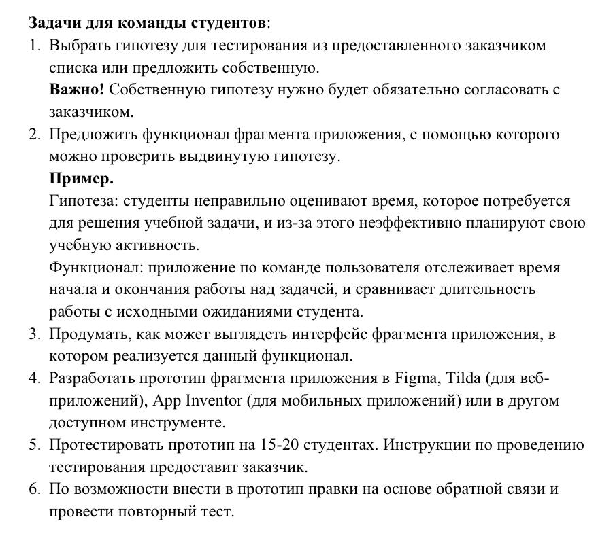
Ограничения и пожелания заказчика
Для заказчика необходимо было подготовить отчет о результатах пользовательского тестирования. Форму отчета предоставляет заказчик.
Notes:
Заказчиком было выдано задание выбрать гипотезу для тестирования. Мы выбрали собственные гипотезы, также нужно было предложить функционал фрагмента приложения с помощью которого можно проверить выдвинутую гипотезу.
После обработки и согласований гипотез их необходимо было протестировать на 15 20 студентов
Продумать интерфейс фрагмента приложения и разработать его протитип.

Slide 4
О проекте
Для выполнения задания были разработаны 5 основных гипотез:
1. Гипотеза о визуализации успехов
2. Гипотеза о планировании
3. Гипотеза о выявлении сложностей в выполнение заданий
4. Гипотеза о работе в сообществе или команде
5. Гипотеза об использовании геймификации
Notes:
Для выполнения задания были разработаны 5 основных гипотез:
1. Гипотеза о визуализации успехов
Если студенты смогут визуально отслеживать свои достижения (например, с помощью графиков и диаграмм), то это повысит их мотивацию и вовлеченность в учебный процесс.
2. Гипотеза о планировании
Если приложение предложит пользователям создавать индивидуальные учебные планы и напоминания о заданиях, то это поможет им лучше организовывать своё время и снизит уровень стресса.
3. Гипотеза о выявлении сложностей в выполнение заданий
Если приложение будет анализировать данные о выполнении заданий и тестов, то оно сможет предлагать пользователю индивидуальные рекомендации и дополнительные ресурсы для устранения трудностей в определенных предметах.
4. Гипотеза о работе в сообществе или команде
Если студенты смогут общаться друг с другом в приложении, делиться опытом и задавать вопросы, то это создаст поддержку и повысит уровень понимания учебного материала.
5. Гипотеза об использовании геймификации
Если приложение будет включать элементы геймификации (например, достижения, уровни, награды), то это сделает процесс обучения более увлекательным и повысит стремление пользователей к успеху.

Slide 5
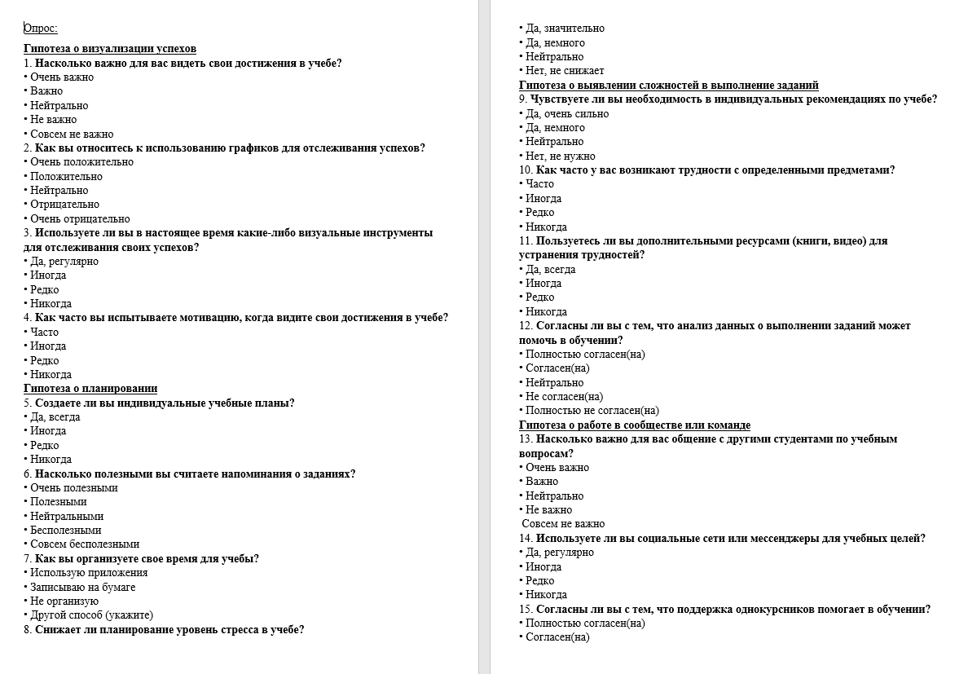
ОПРОС
Notes:
И составили опросный лист

Slide 6
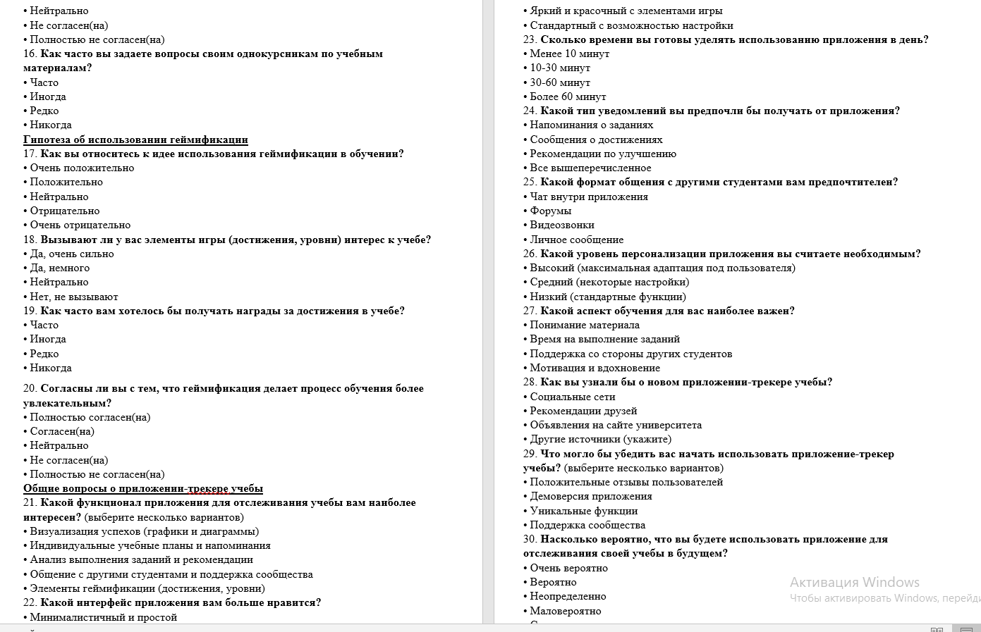
ОПРОС
Notes:
Тестирование прошли 38 студентов разных курсов и направлений подготовки

Slide 7
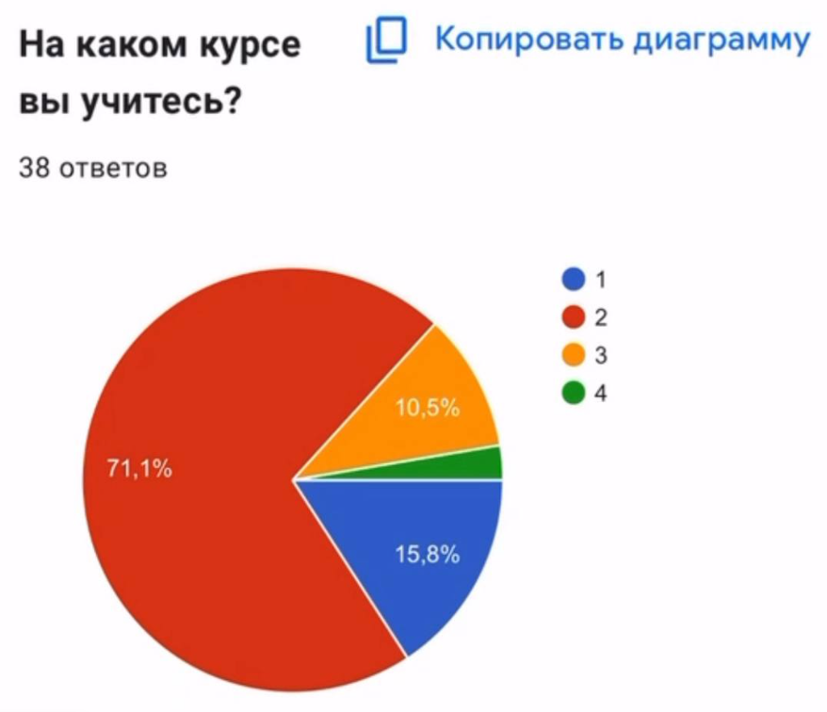
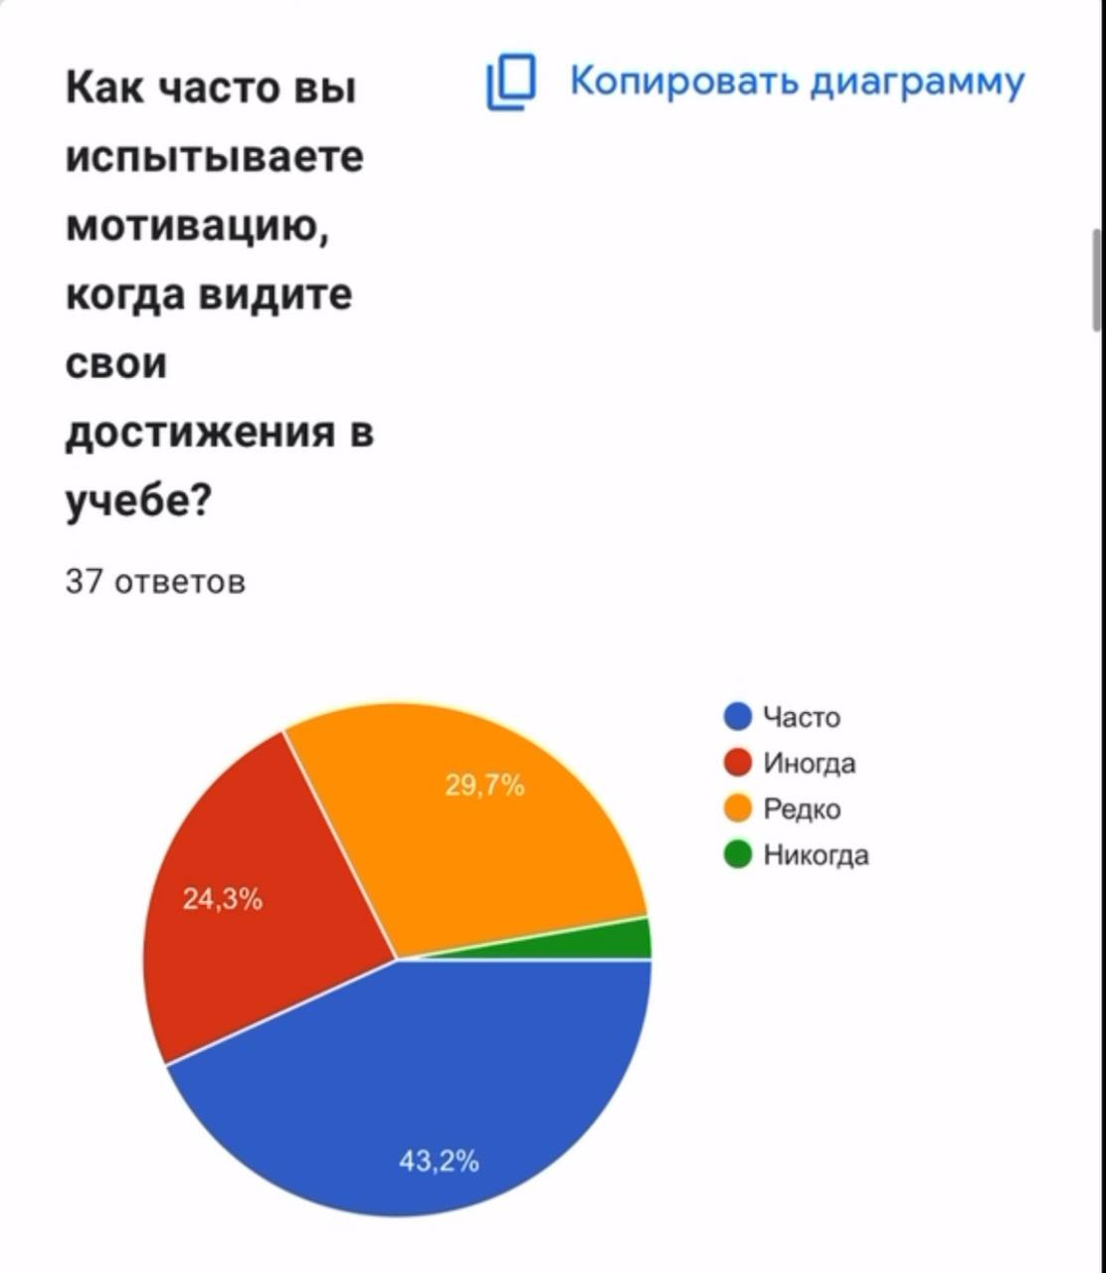
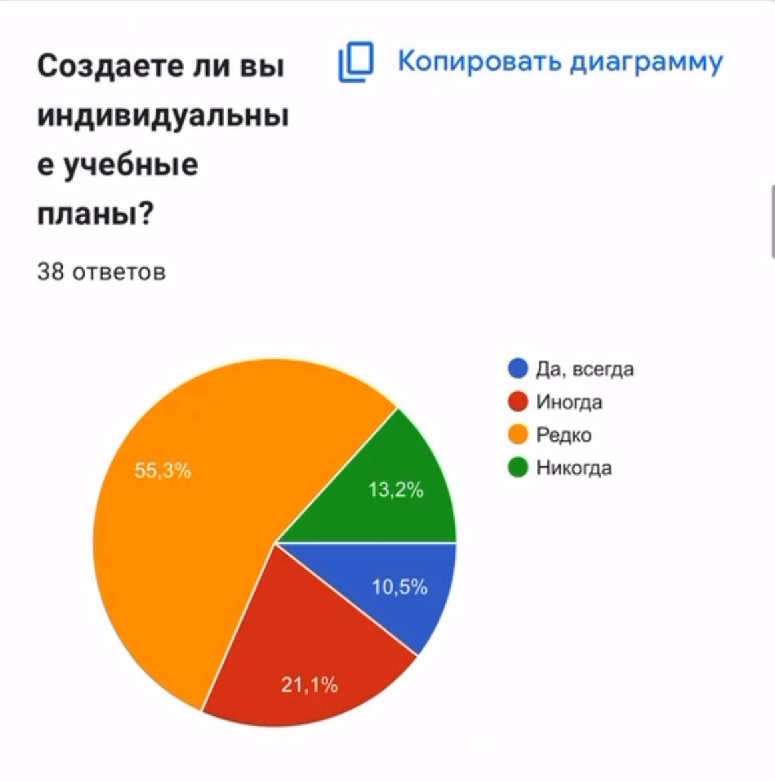
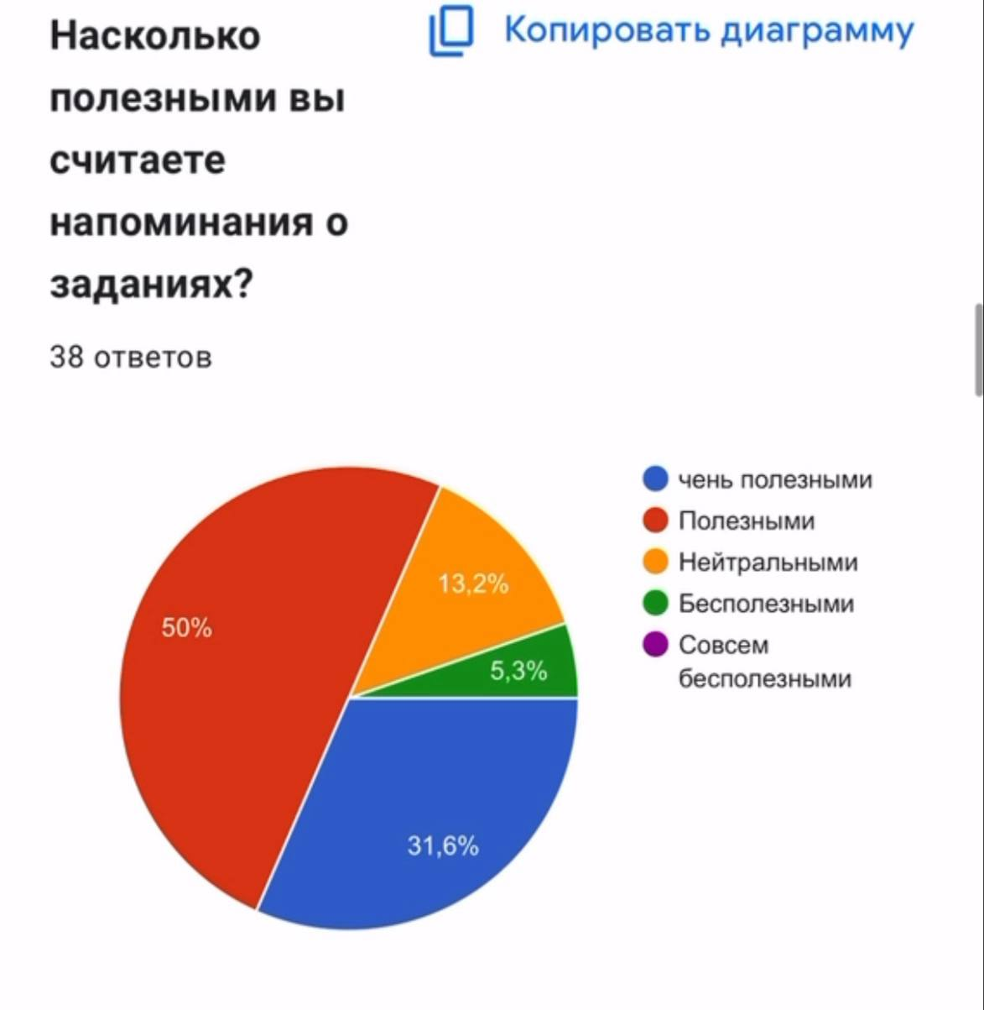
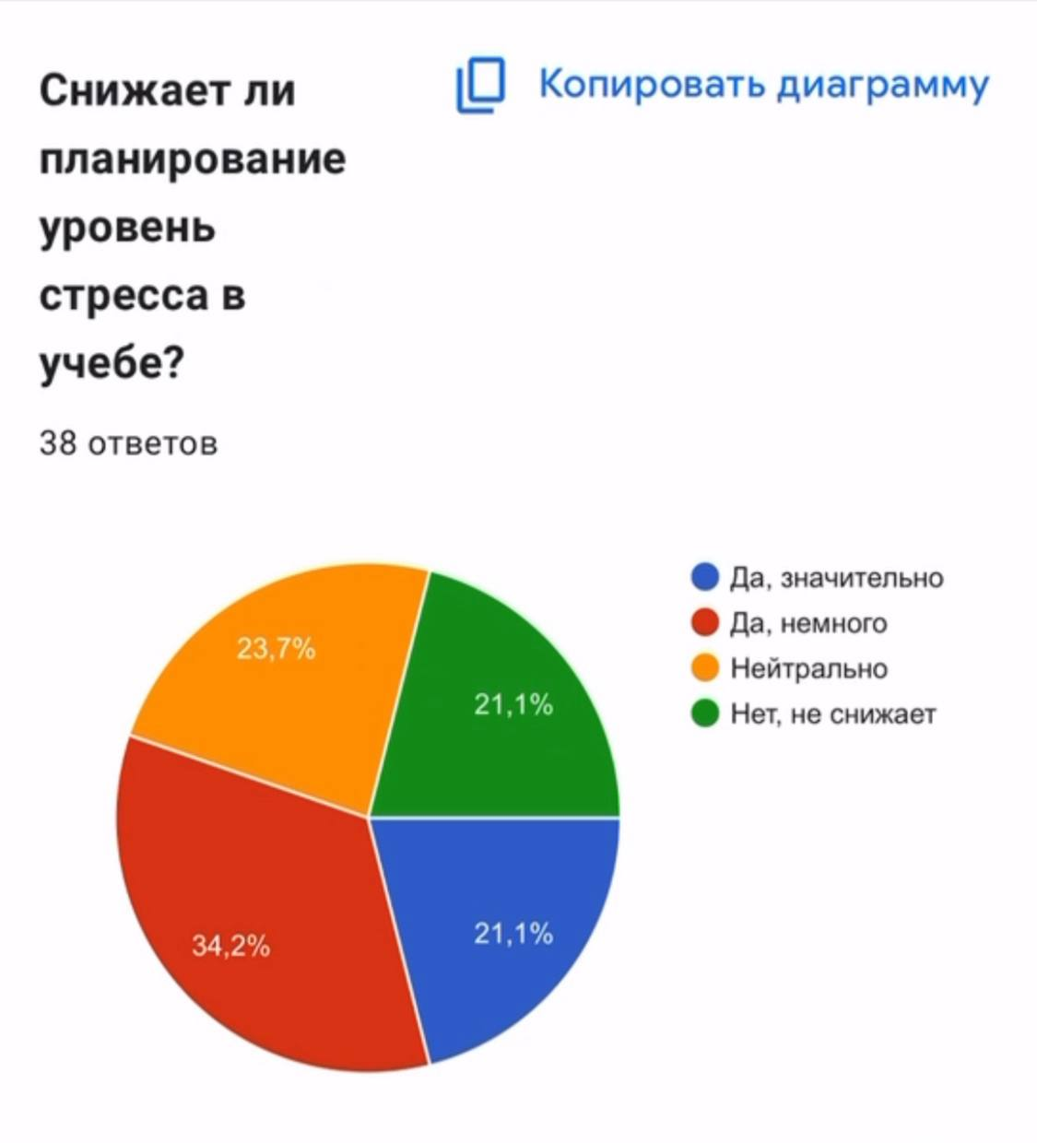
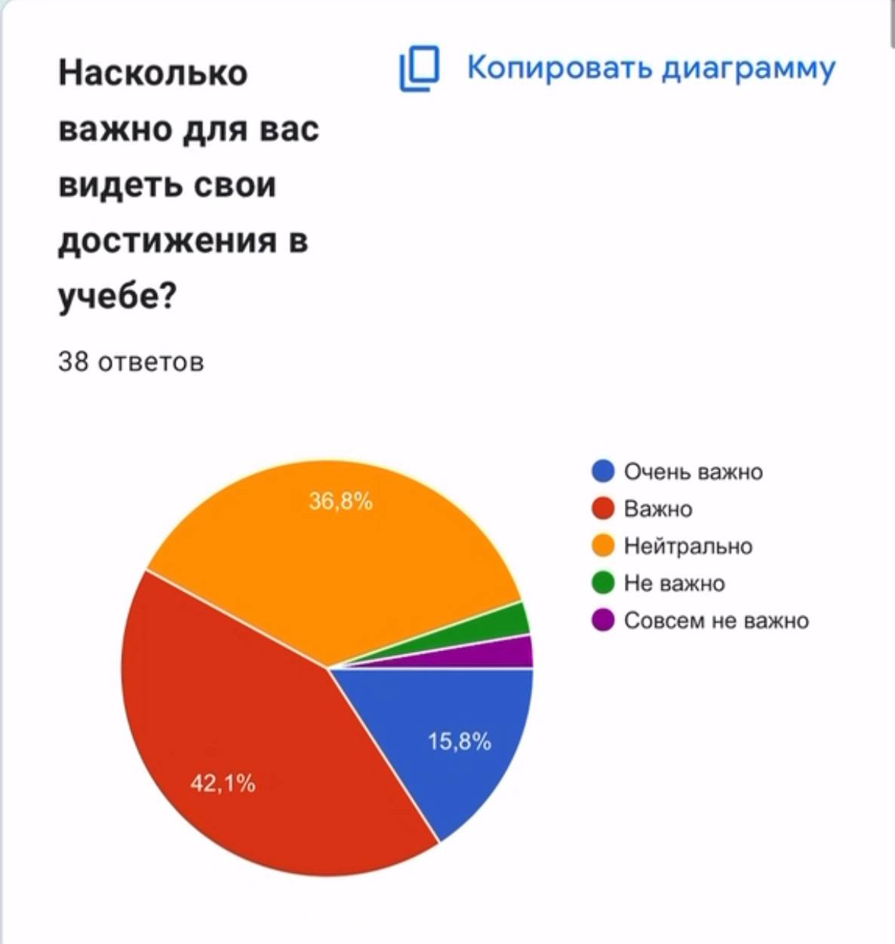
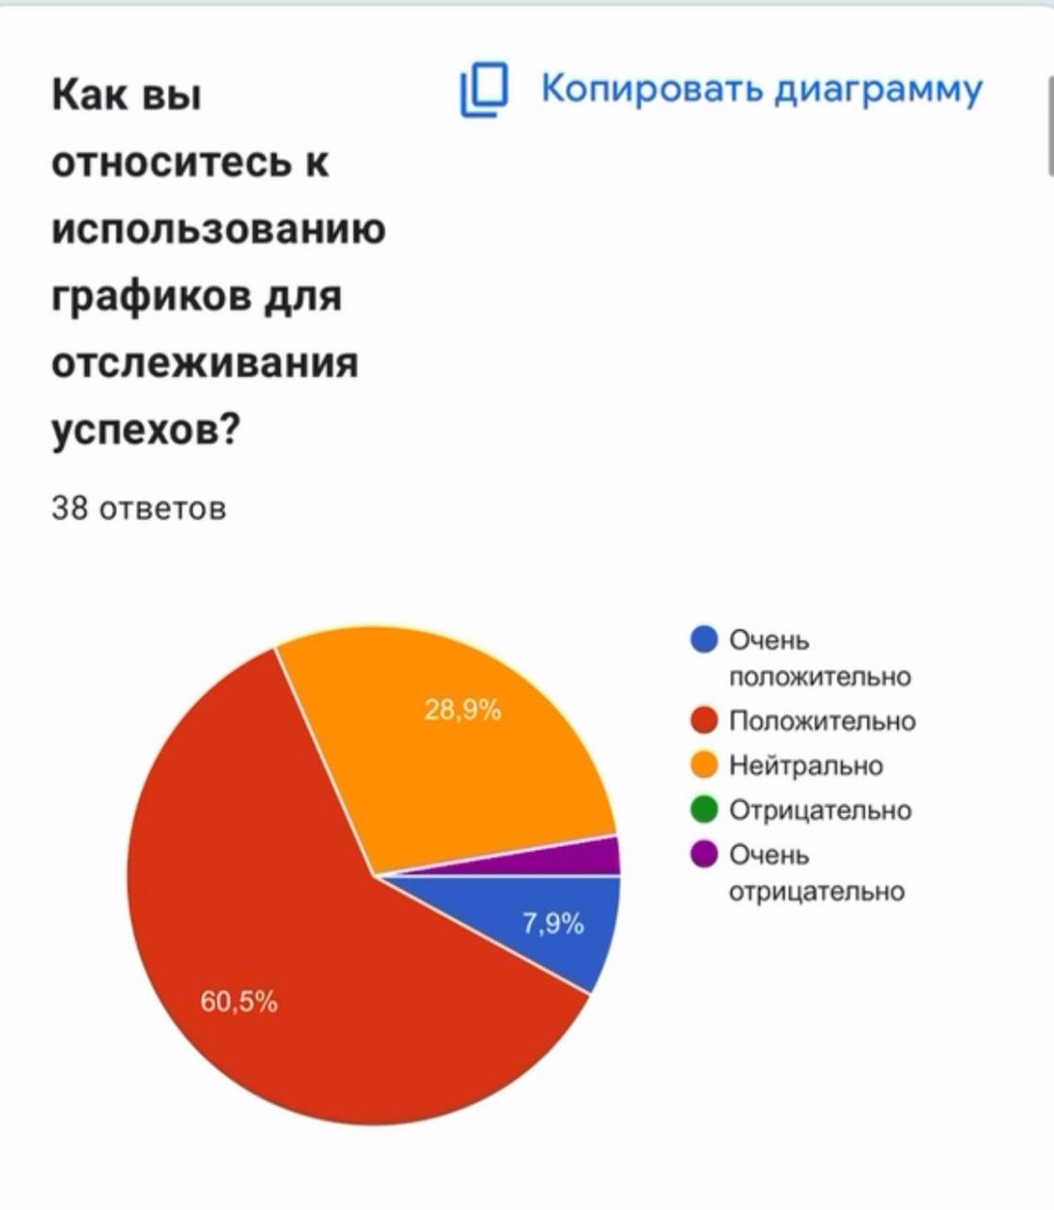
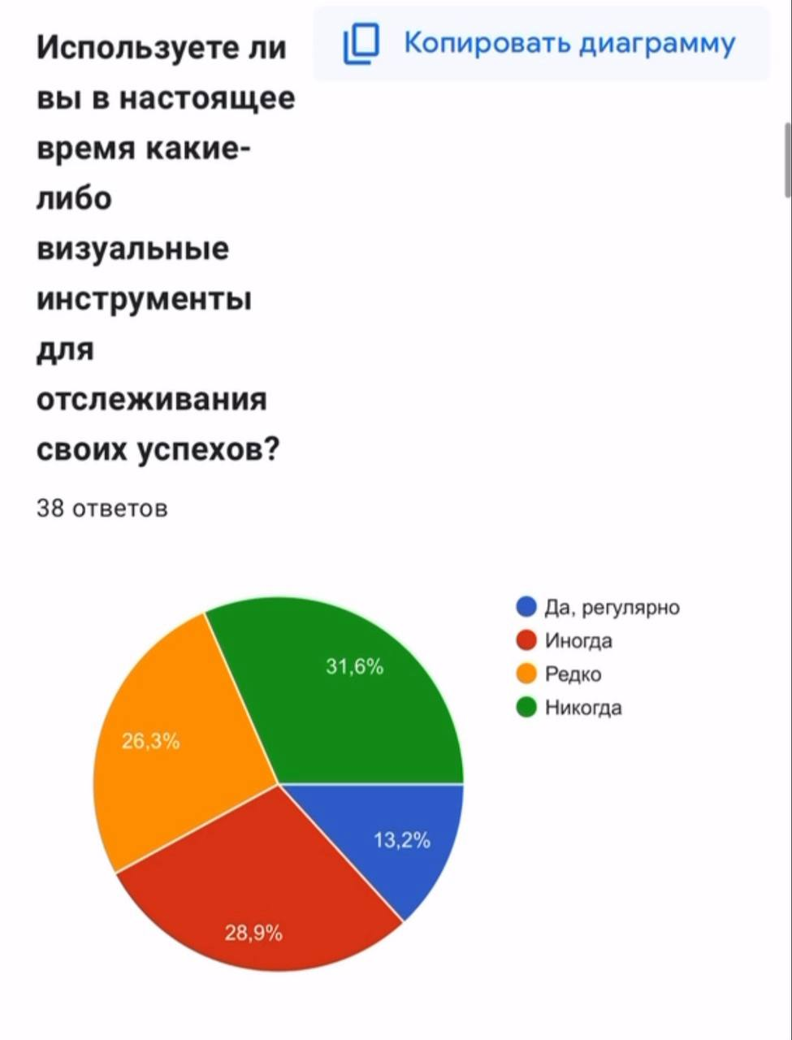
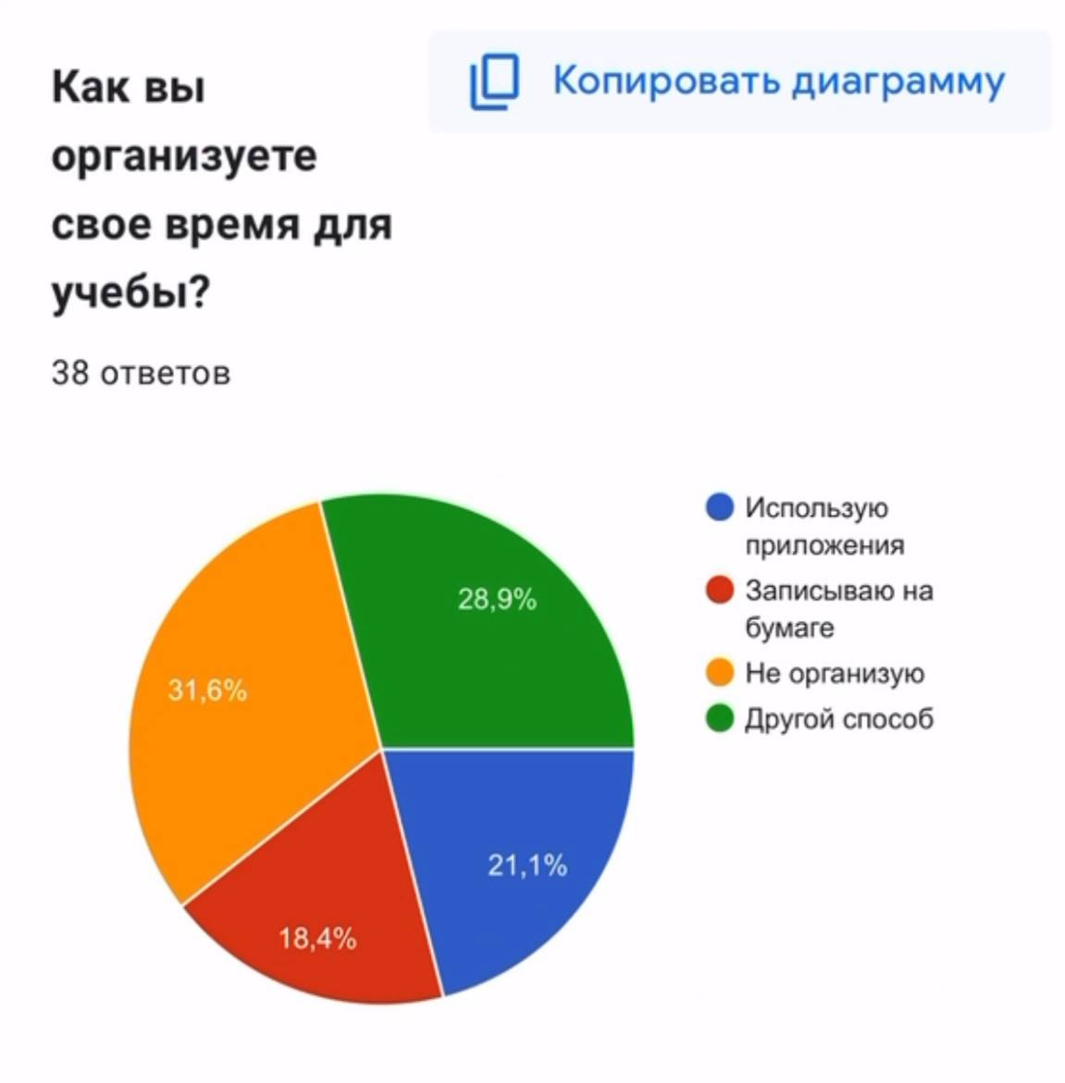
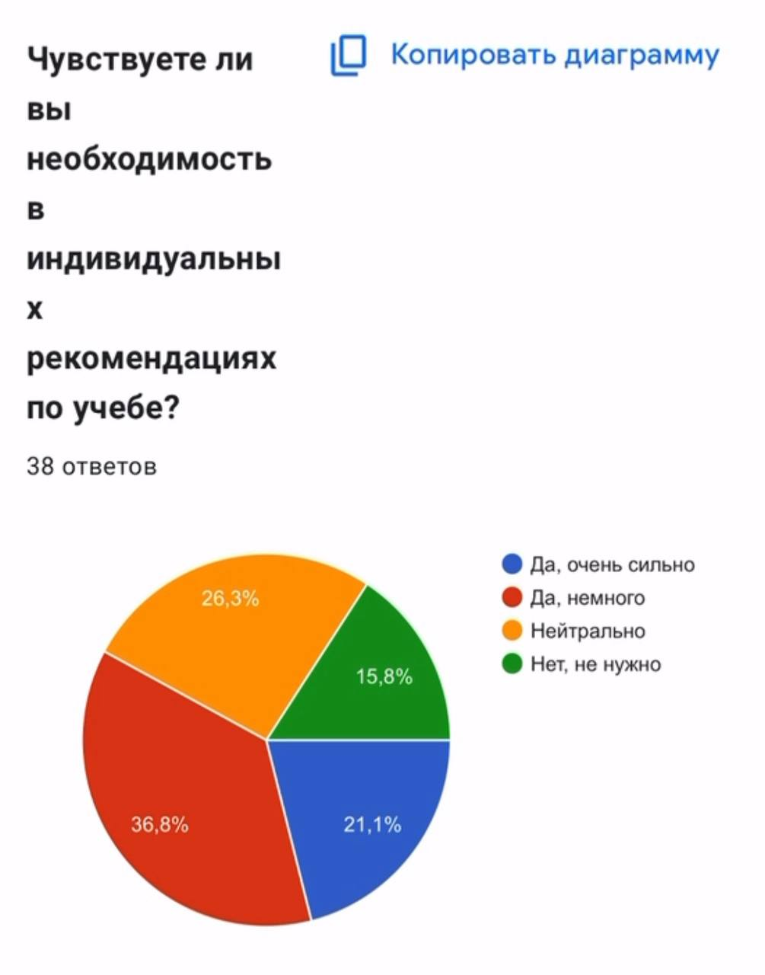
Статистика опроса
Notes:
По результатом тестирований было выявлено что студентам очень важно видеть свои достижения в учебе в том числе интересно графическое отражение успехов обучения так ответили 90% студентов
при этом визуальные инструменты для отслеживания успехов обучения регулярно используют только 13% студентов
при визуализации результатов достижений в учебе у 43% студентов усиливается мотивация к учебе
практически никто не строит планы обучения
в основном студенты либо не организуют свое время для учебы либо записывают на бумаге
почти всем студенты считаю полезными напоминания о заданиях

Slide 8
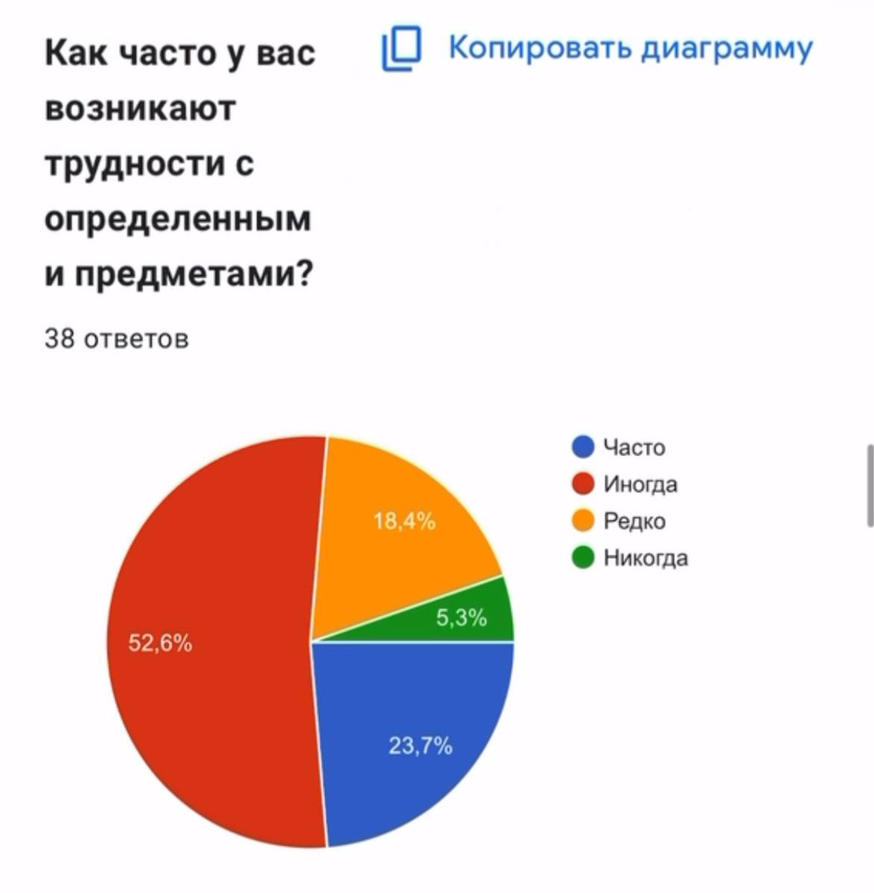
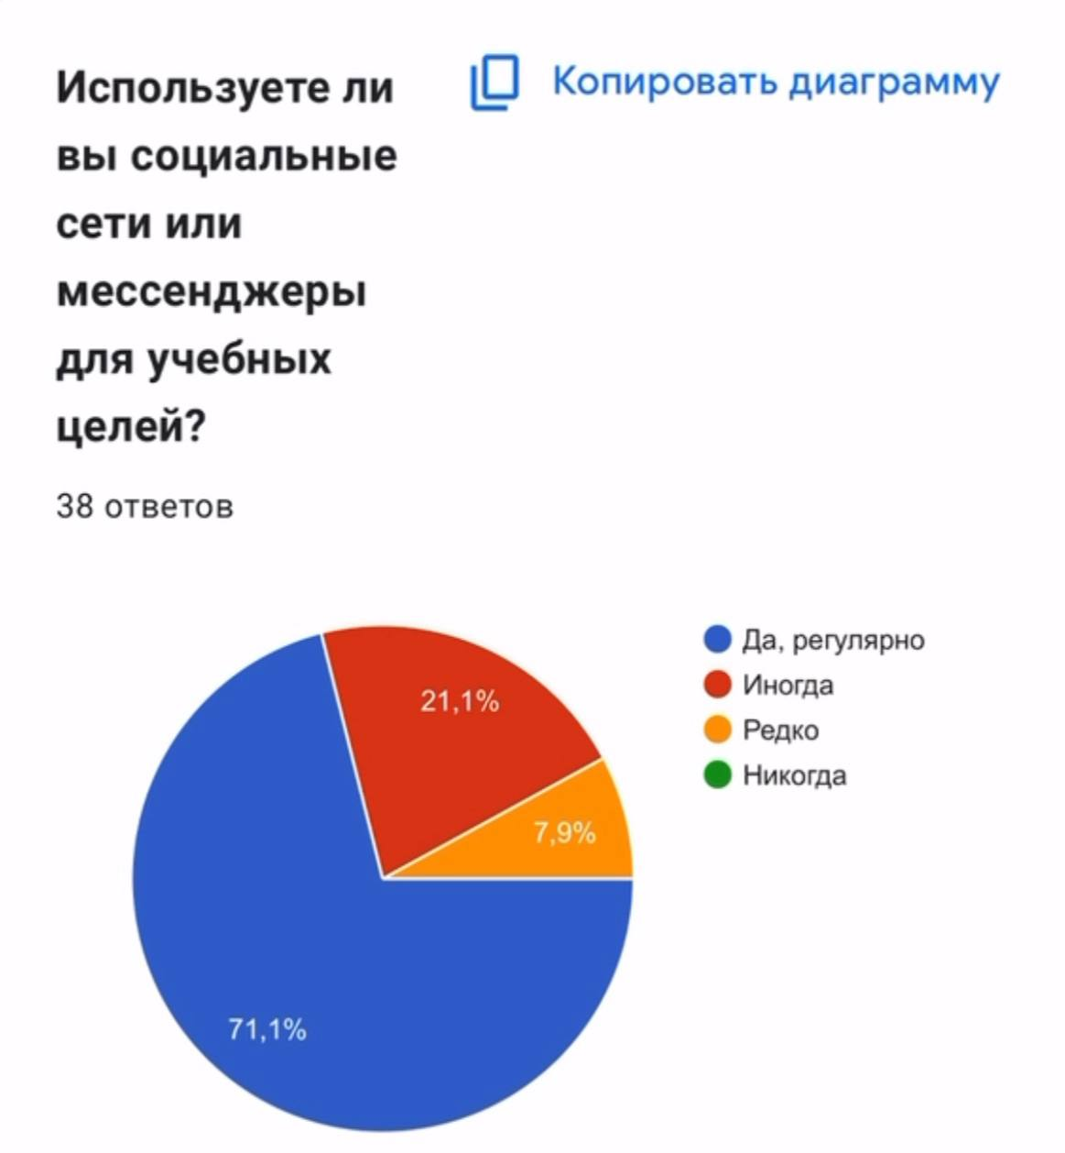
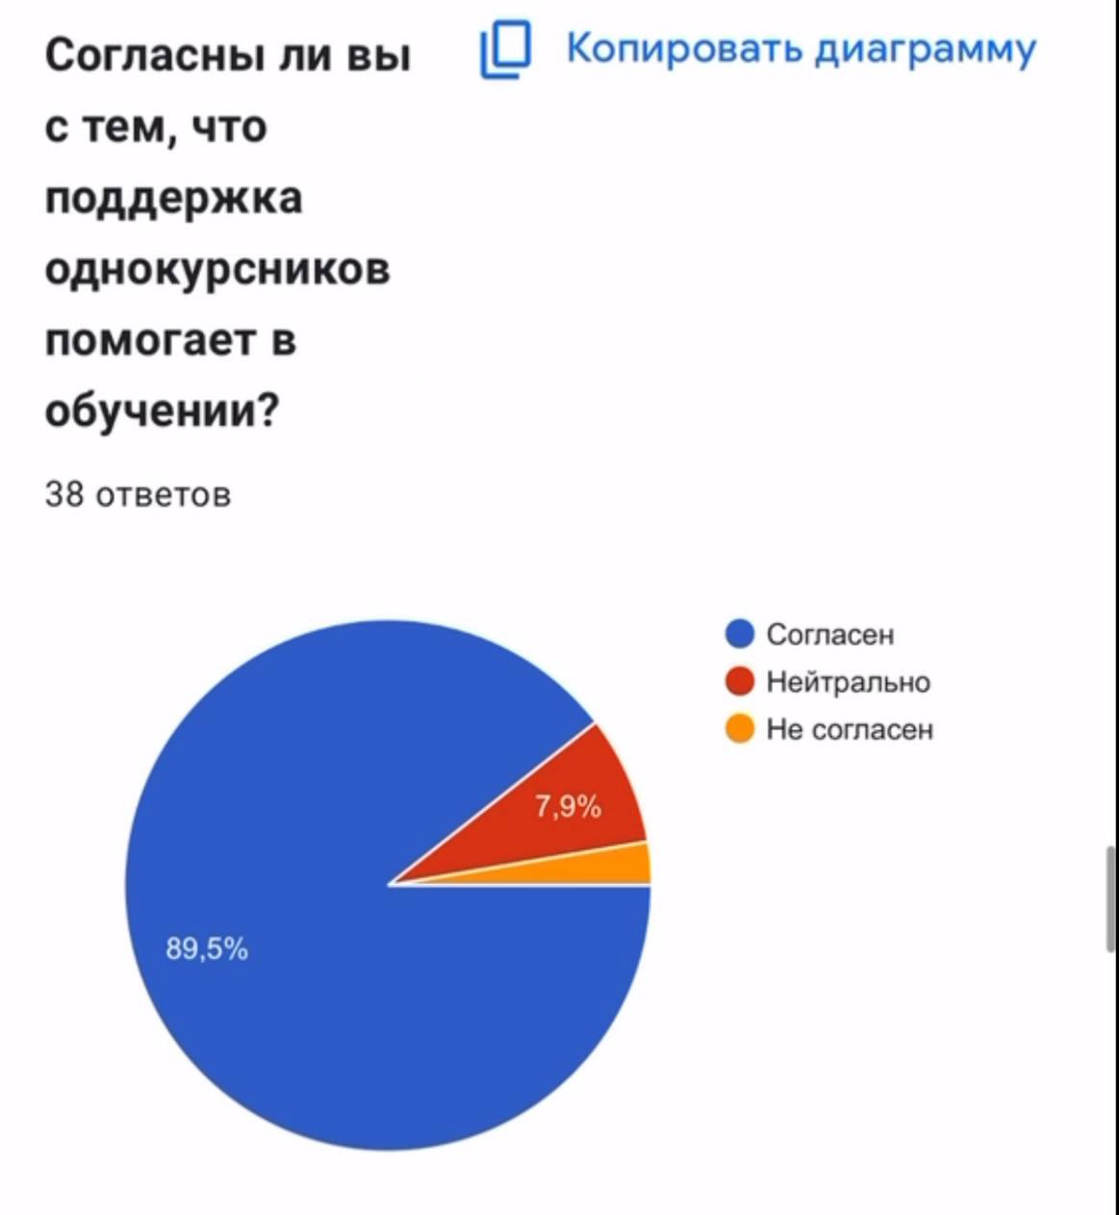
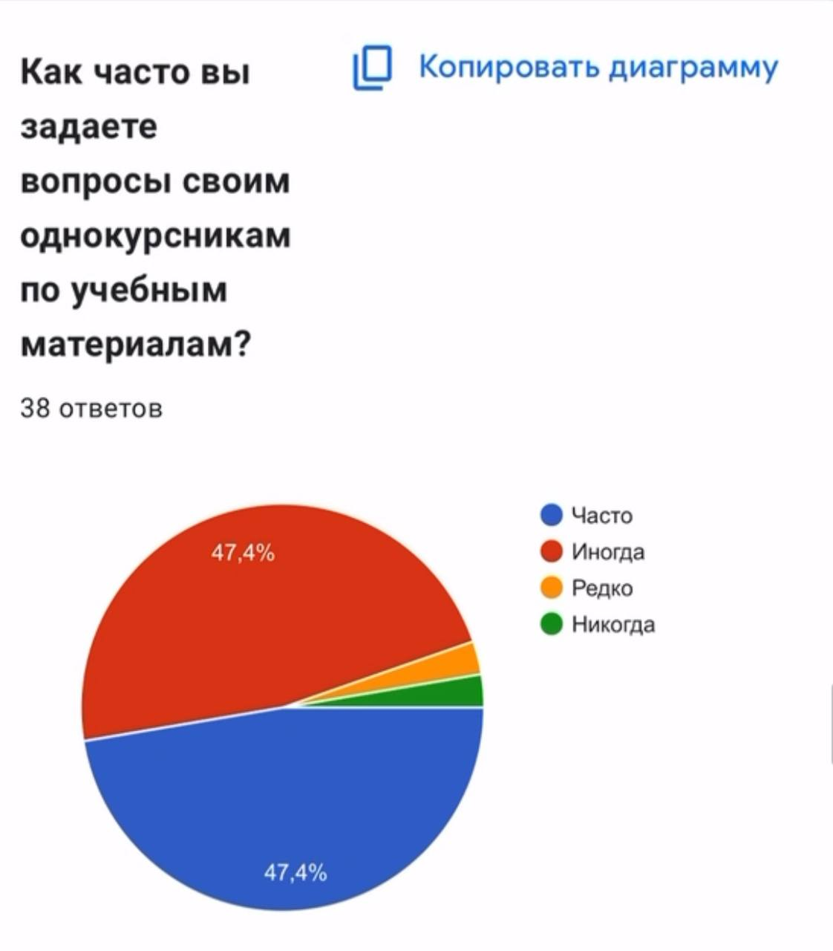
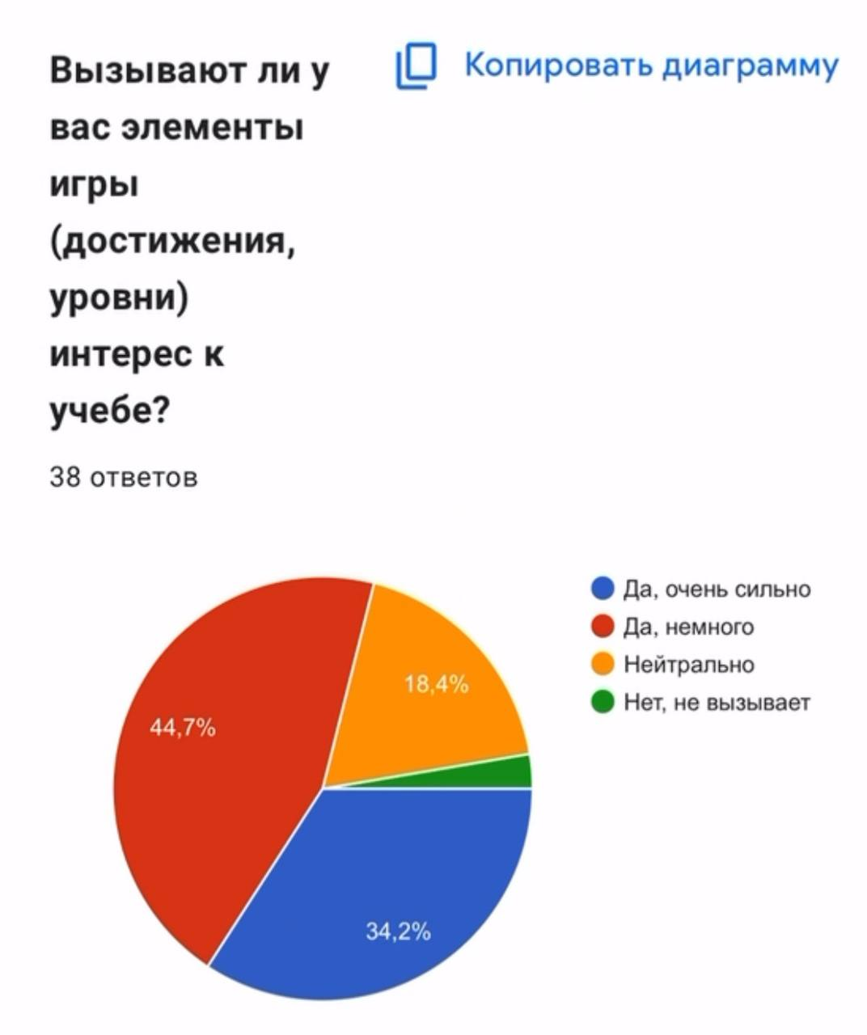
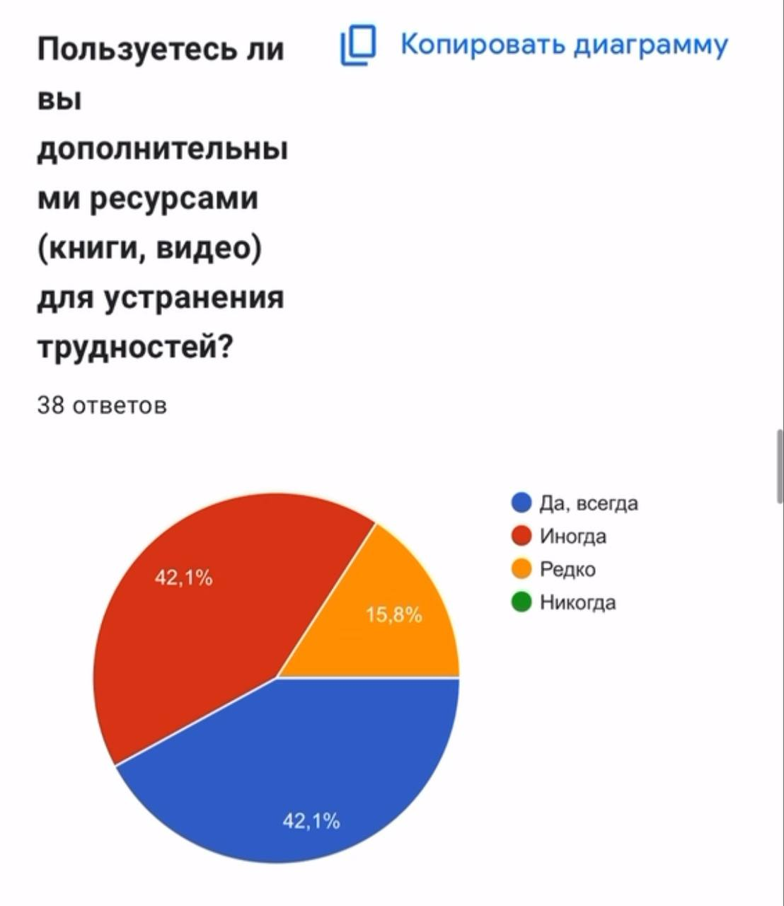
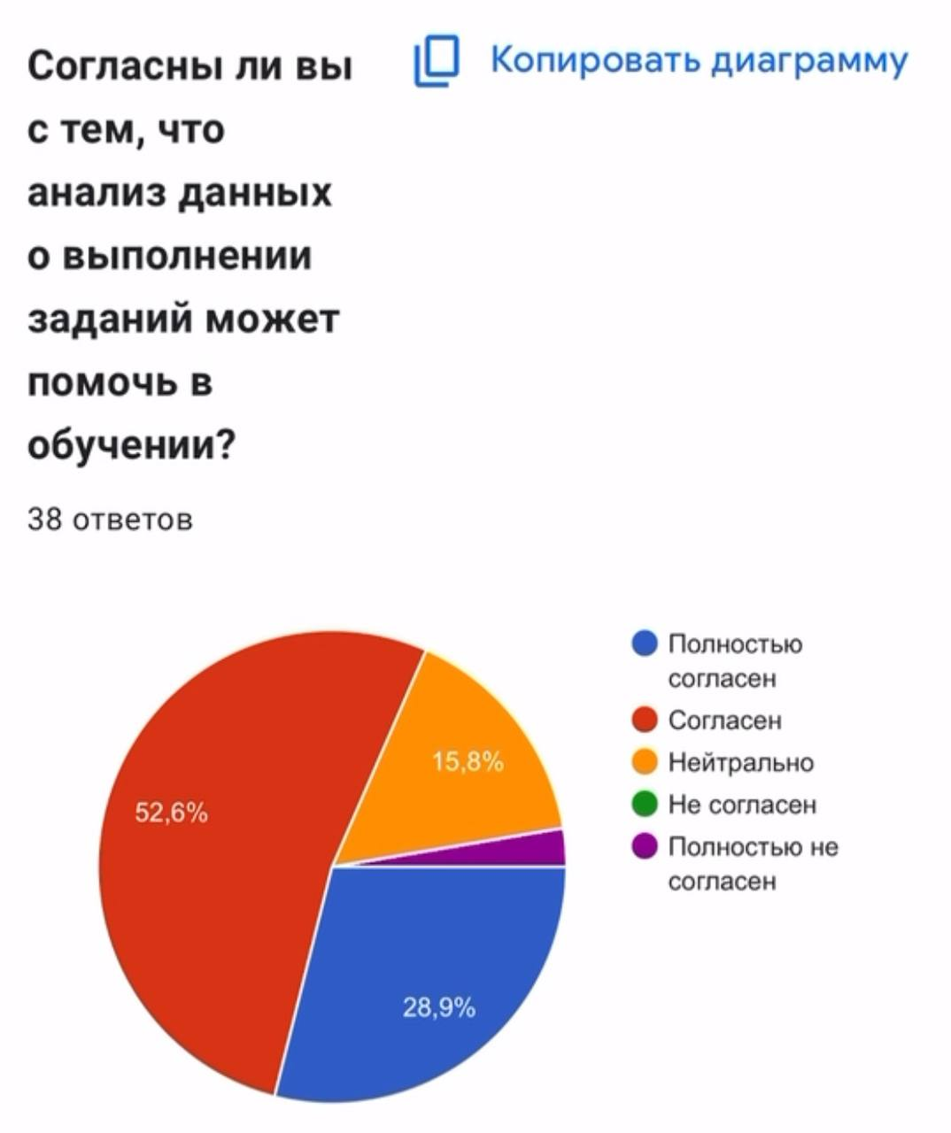
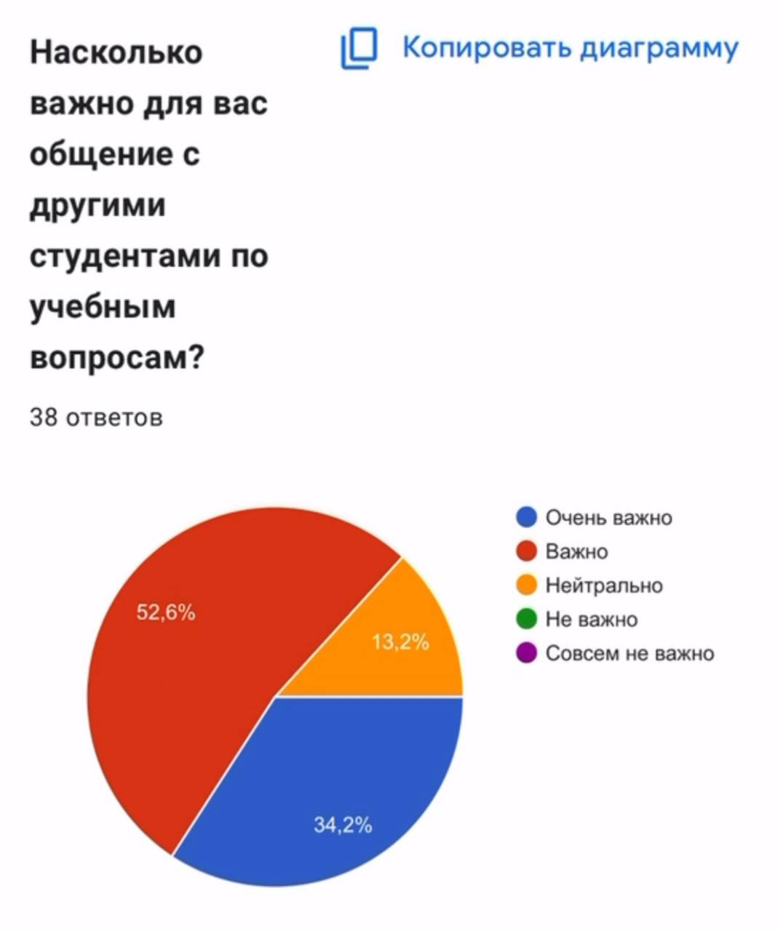
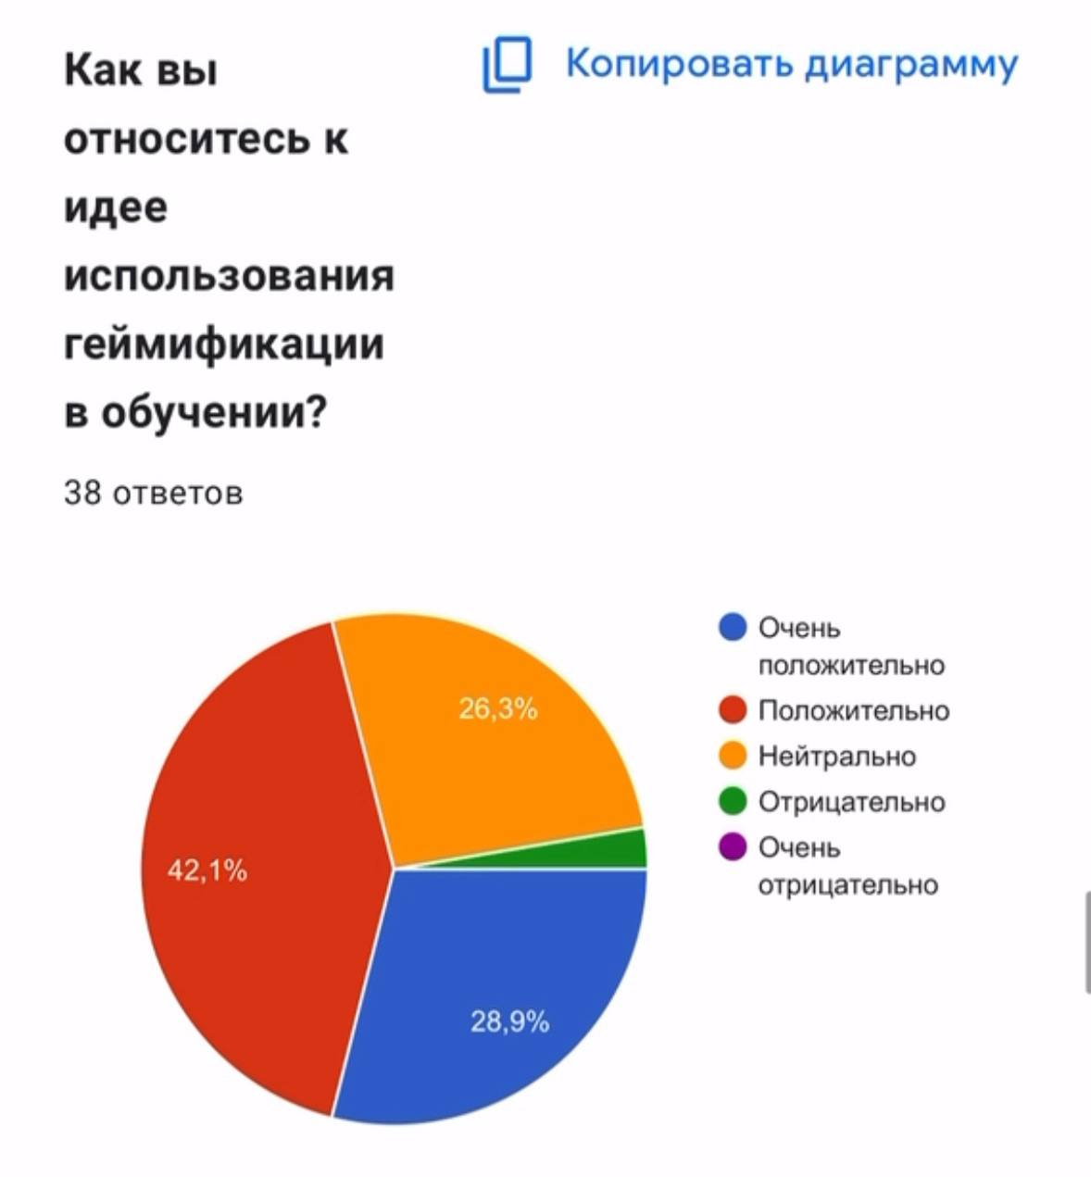
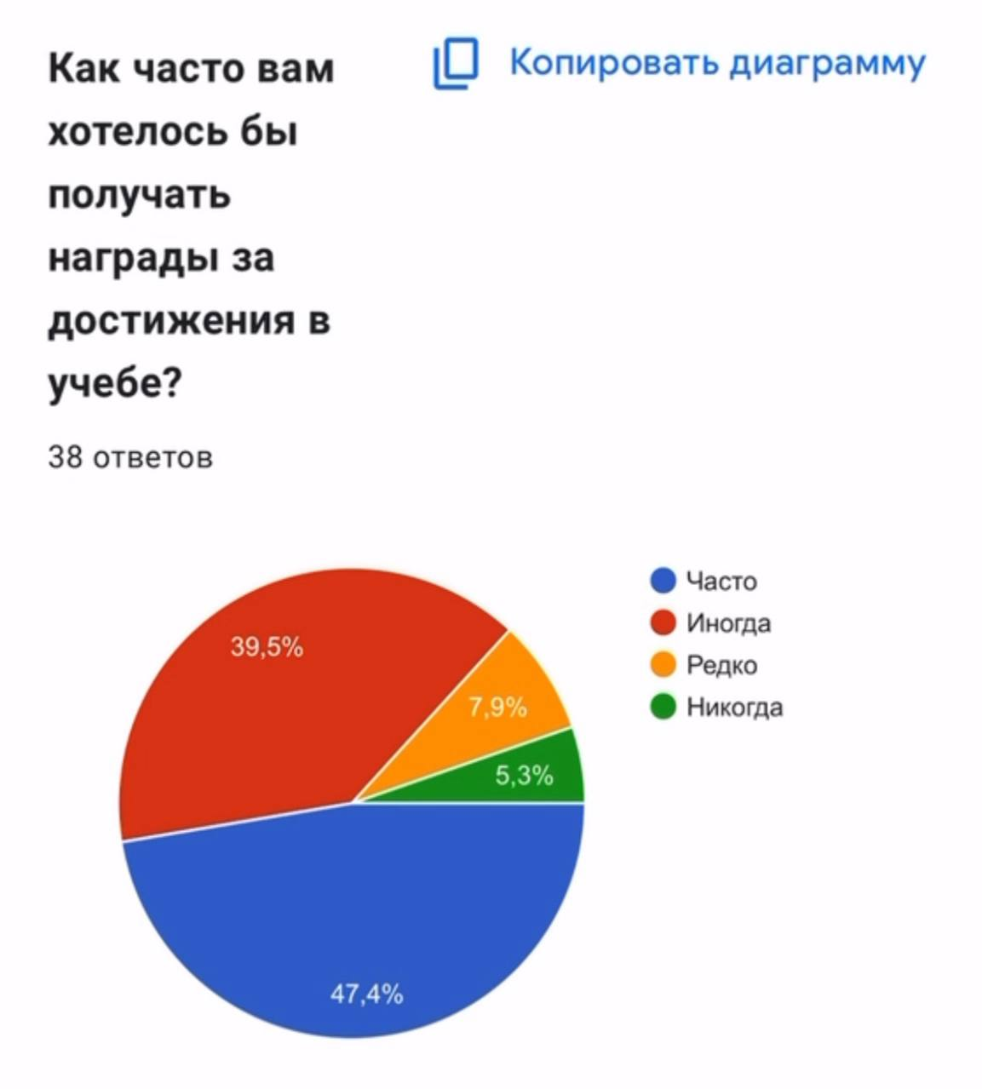
Статистика опроса
Notes:
у большинства студентов возникают трудности с изучением определенных предметам
84% студентов используют дополнительные ресурсы для устранения трудностей
80% студентов полностью согласны с тем что анализ данных о выполнении заданий может помочь в обучении
Вместе с тем половине студентов очень важно общаться с другими студентами по учебным вопросам, их общение происходит через социальное сети или мессенджеры
имено однокурсники помогают в обучении ответами на вопросы по учебным материалом

Slide 9
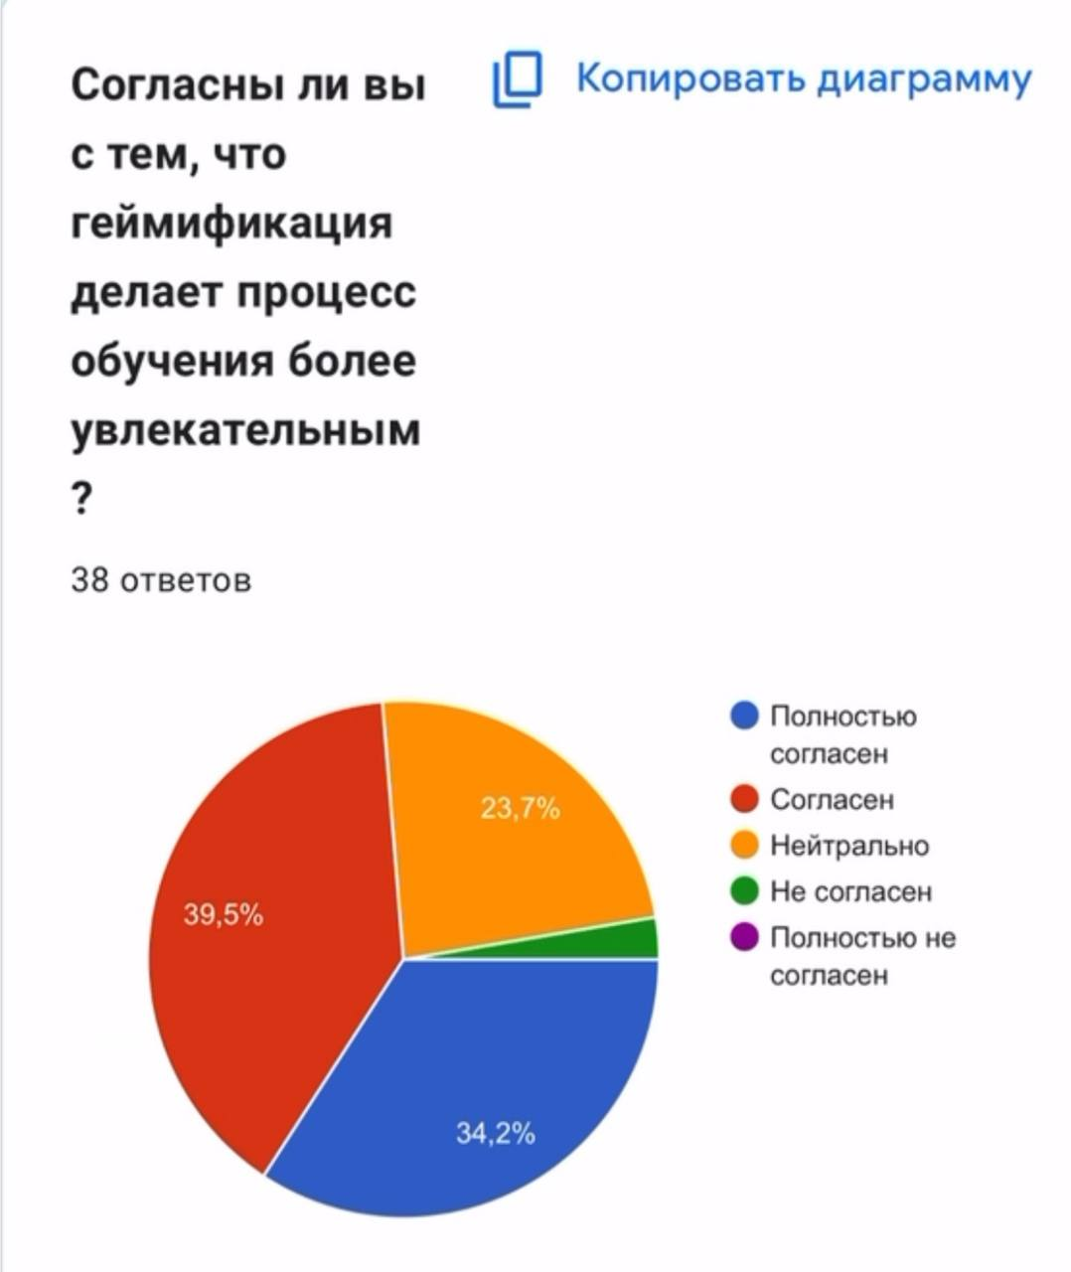
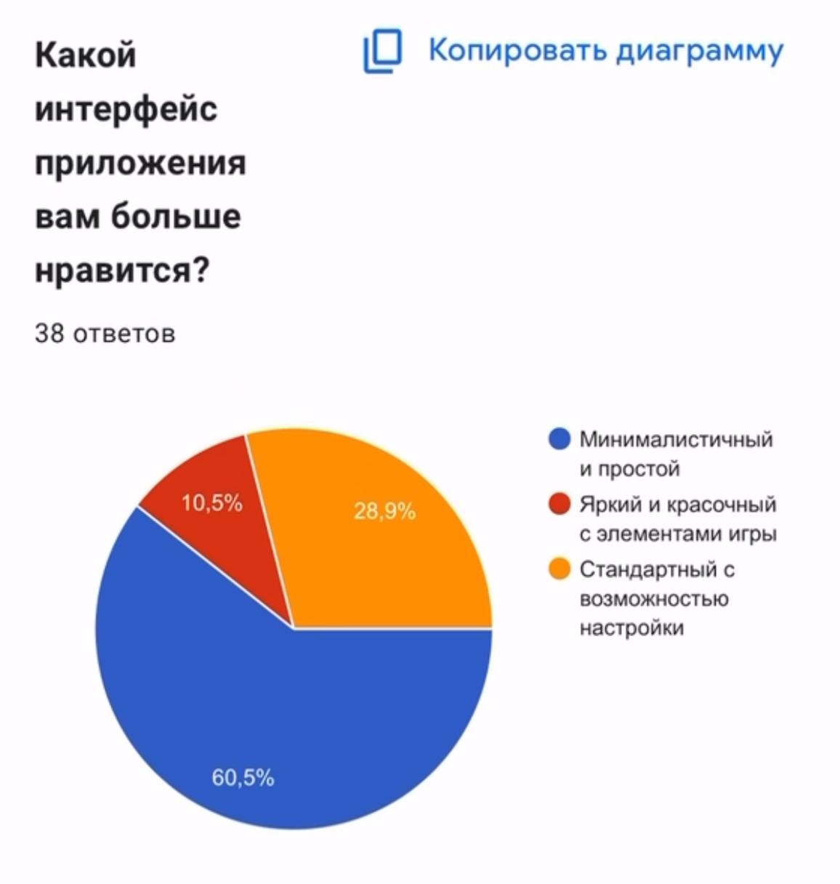
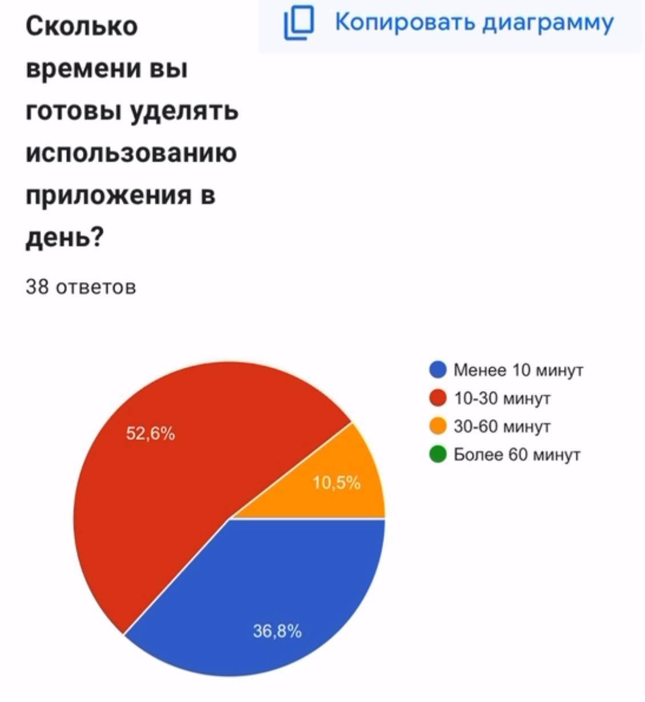
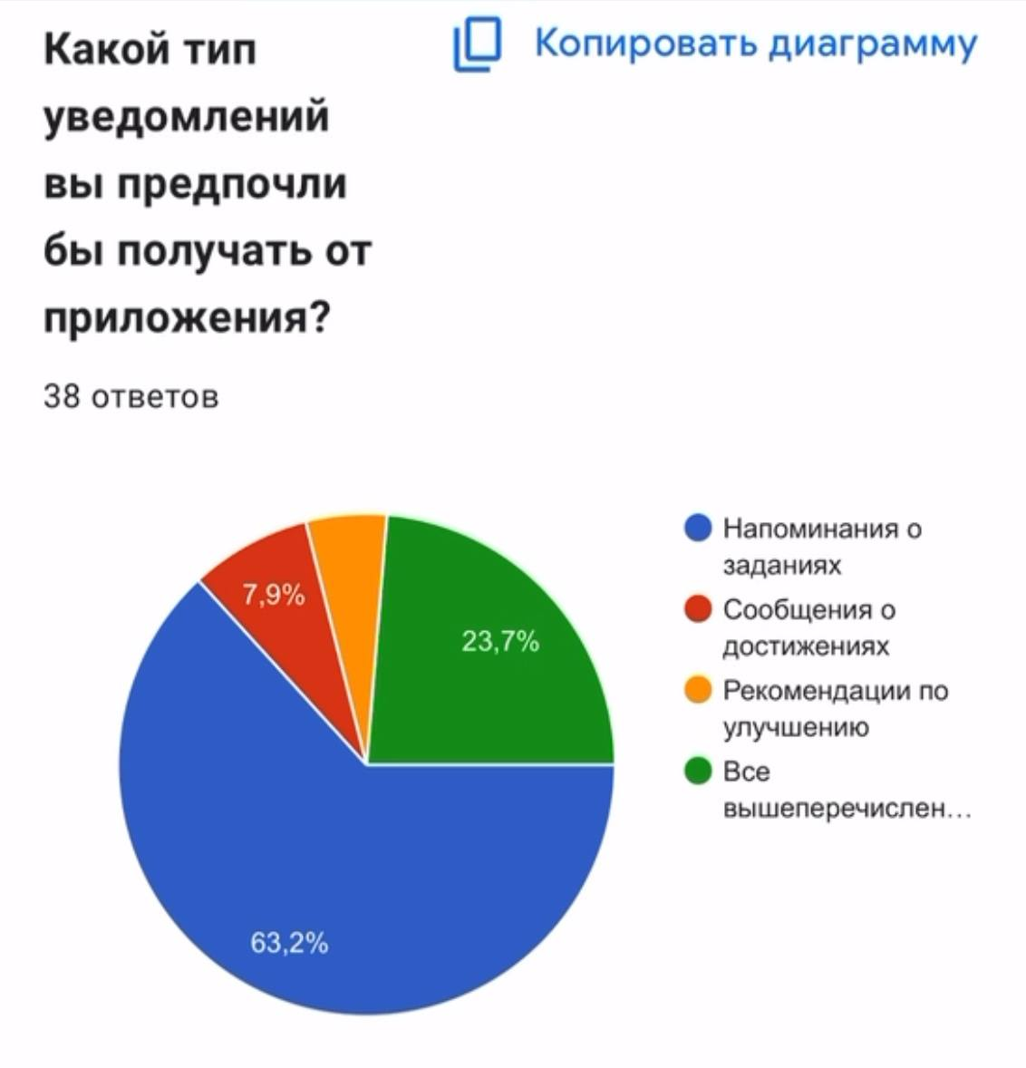
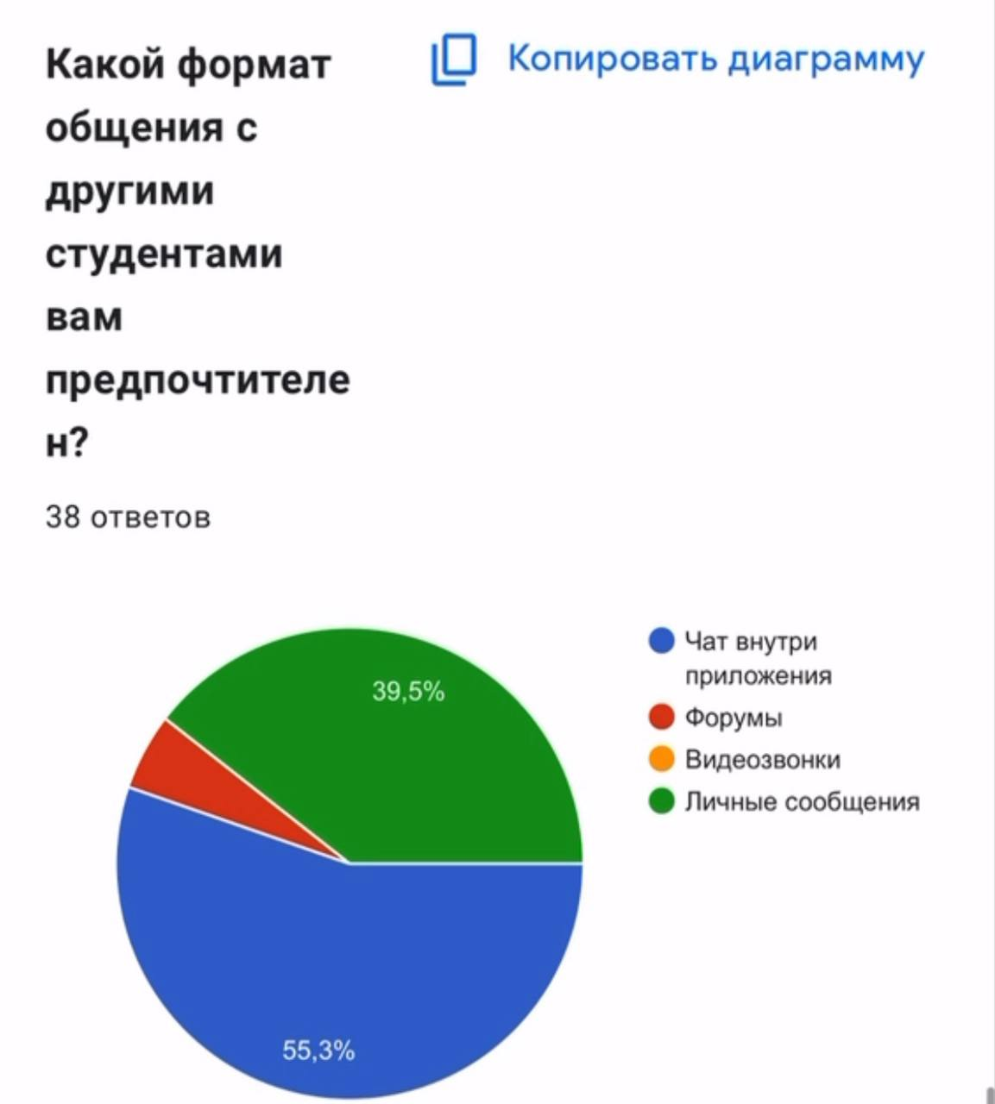
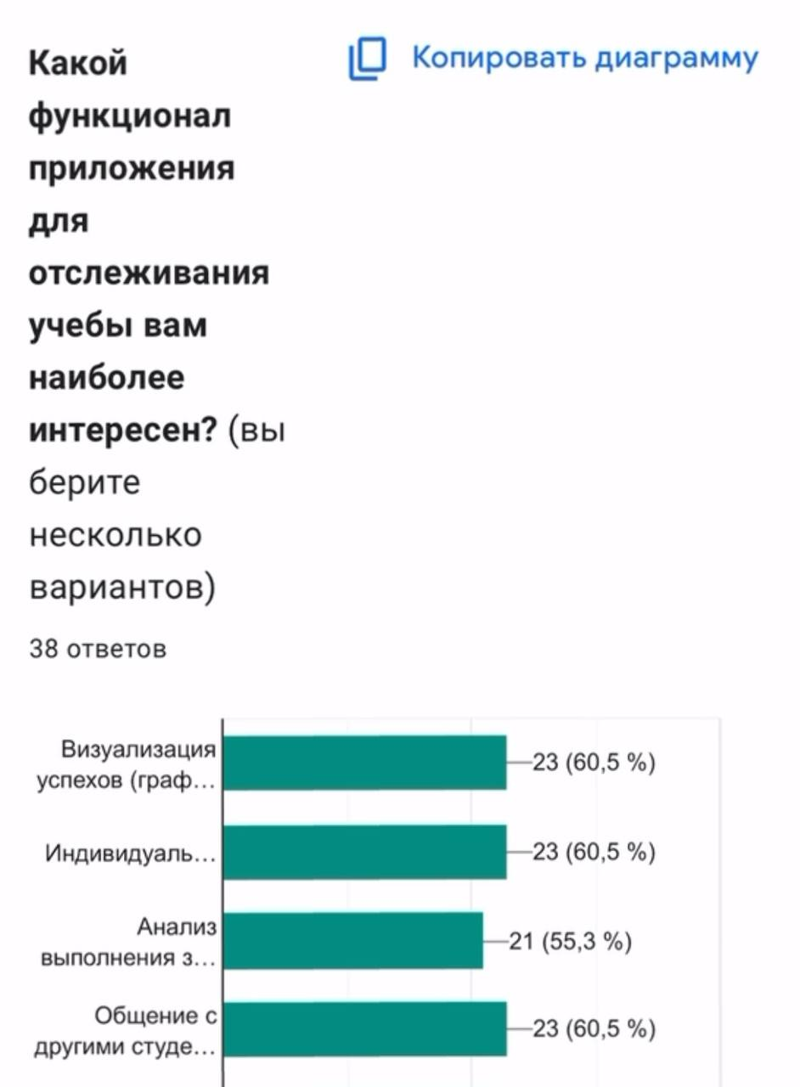
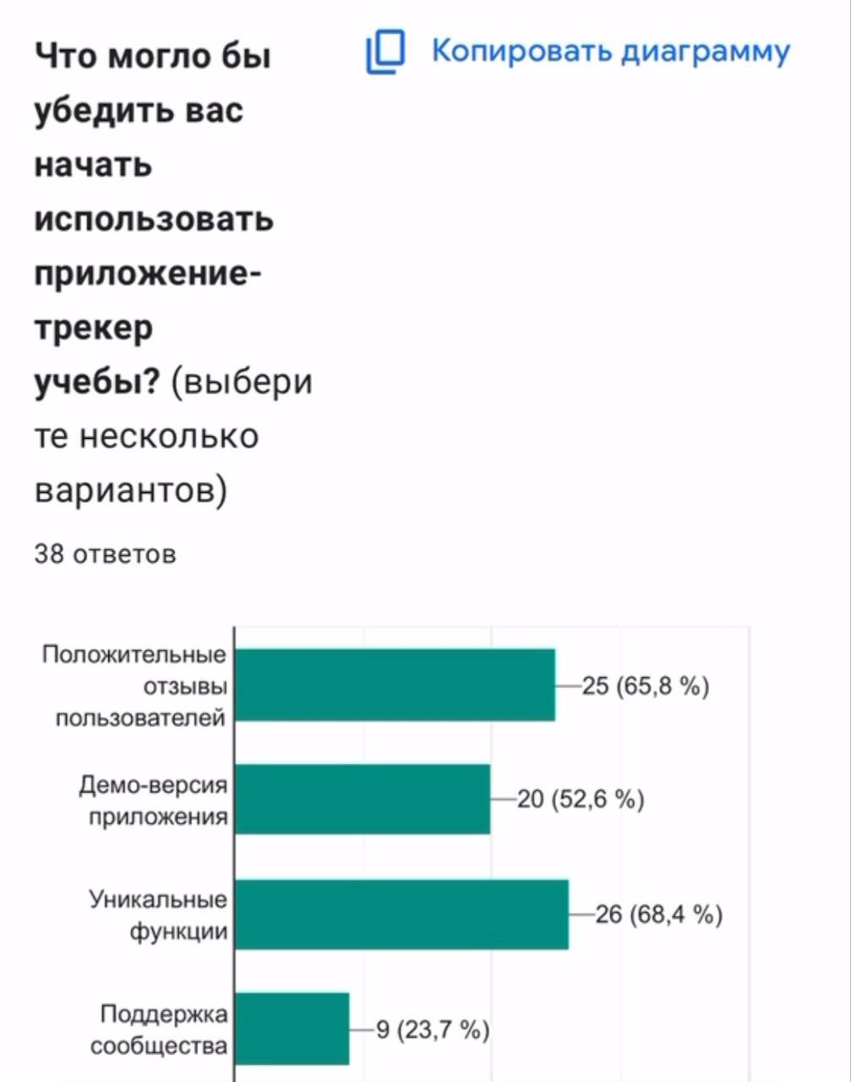
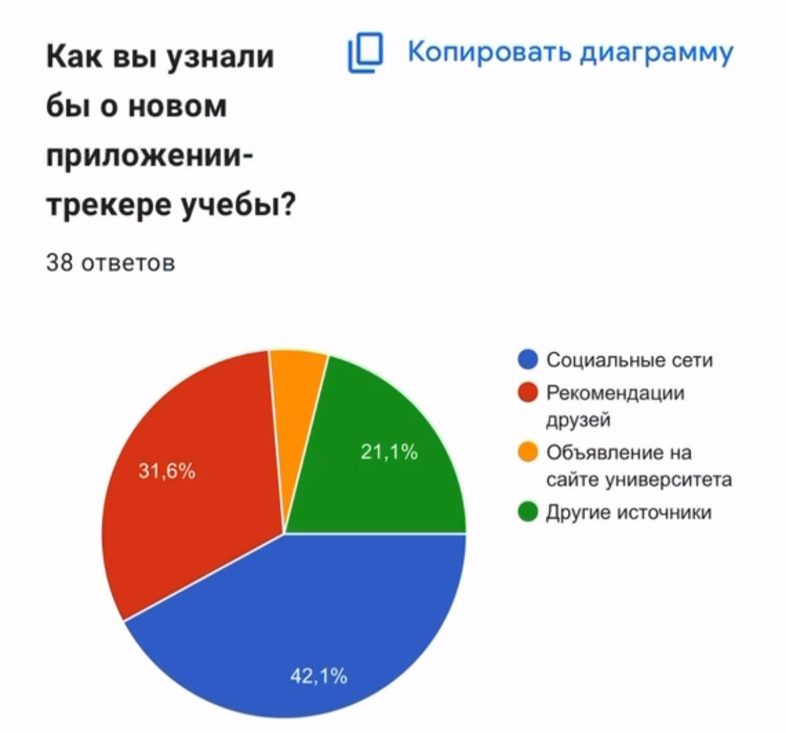
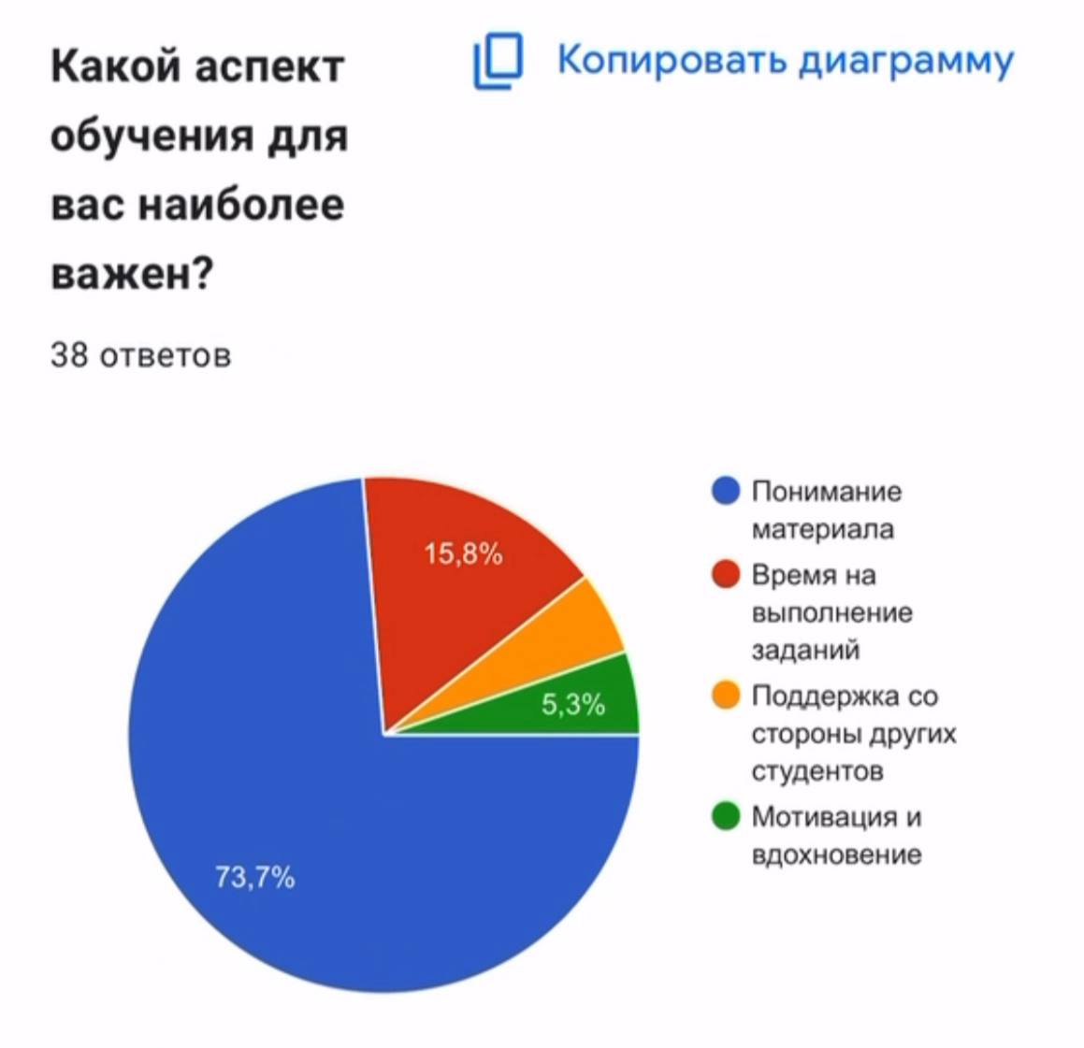
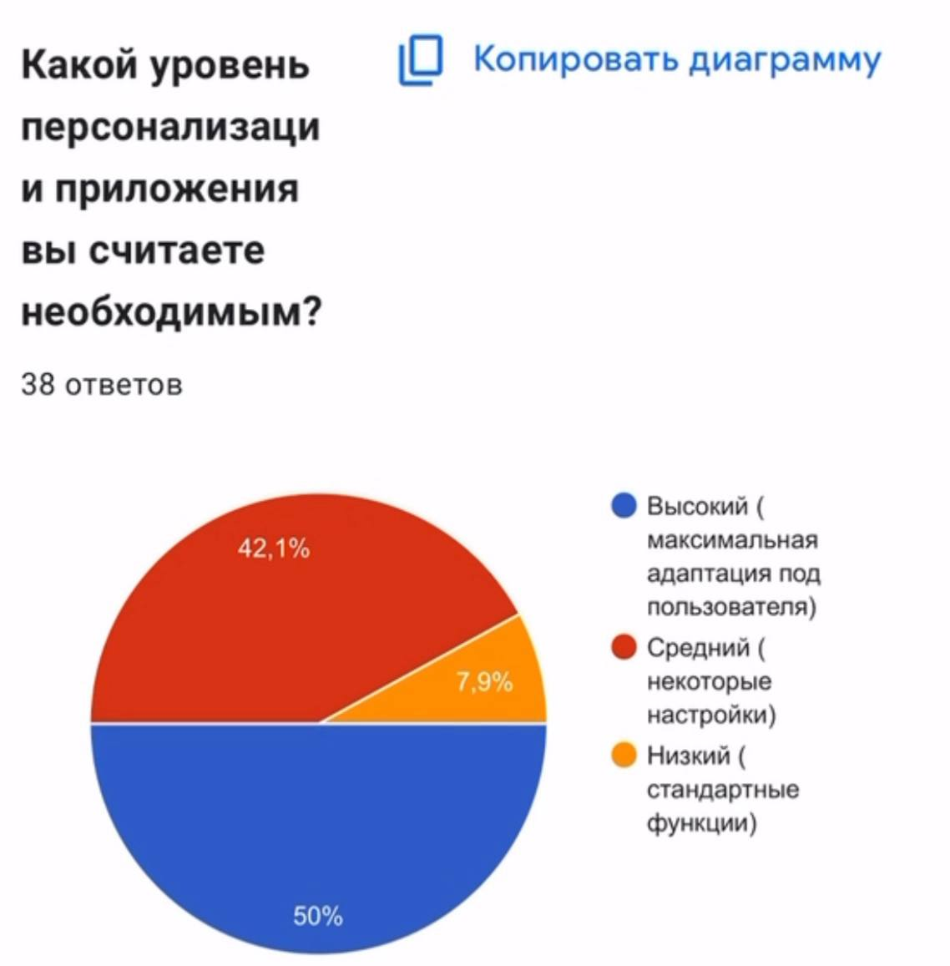
Статистика опроса
Notes:
70% студентов положительно относятся к идеи геймификации в обучении так как геймификация делает процесс обучения более увлекательным
Почти половина студентов хотела бы получать награды за достижения в учебе
По функционалу приложения мнения разделились: 60% отметили необходимость визуализацию успехов, 60% - необходимость в приложении индивидуального учебного плана и наличий напоминаний 55% за анализ выполнения зданий 60% за общение с другими студентами в рамках приложения
60% студентов хотели бы видеть минималистичный и простой интерфейс приложения
При этом больше половины студентов не готовы уделать приложению больше 30 минут в день
65% студентов отмечают что только положительные отзывы пользователей могут убедить их начать использовать приложение трекер учёбы
Таким образом необходимость работы приложения подтверждается опросом студентов

Slide 10
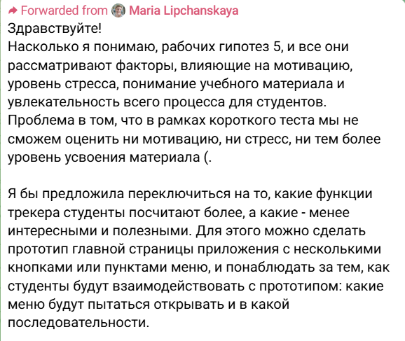
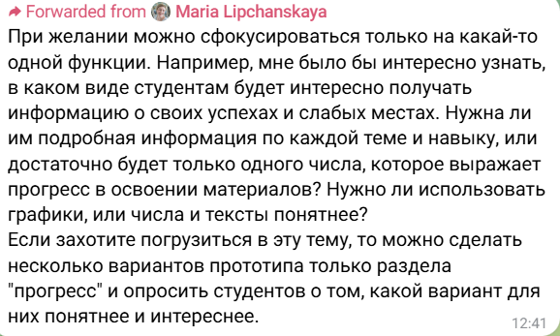
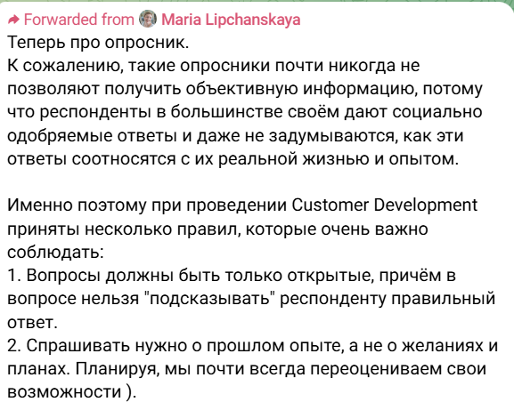
Ценность
Ценность такого решения для заказчика – оценка непосредственным потребителем – студентом разрабатываемого приложения.
Результаты обсуждения итогов тестирования с заказчиком:
Notes:
После представления результатов заказчику, нам были сделаны замечания. Над которыми предстоит работать дальше.
Основные из них:
В рамках короткого опроса сложно изучить и подробно рассмотреть все ключевые функции трекера. Нам предложили сконцентрироваться поочередно на отдельных функциях.
Например, в каком виде студентам было бы интересно получать информацию о своих успехах и слабых местах. Причем заказчику интересно было бы получить несколько вариантов прототипа такого раздела, чтобы понять, какой из них был бы более интересен студентам.
И еще одно основное замечание по опроснику: желательно, чтобы вопросы были открытые.
Проводя опрос среди студентов мы увидели, что именно на открытые вопросы студенты отвечают очень неохотно.
В связи с этим, у нас есть вопросы экспертам:

Slide 11
Вопросы экспертам
В каком приложении для создания опросов вы порекомендуете создавать и обрабатывать статистику по опросам?
Как создать опрос с открытыми ответами, чтобы респонденты охотно отвечали на эти открытые вопросы
Notes:
В каком приложении для создания опросов вы порекомендуете создавать и обрабатывать статистику по опросам?
Как создать опрос с открытыми ответами, чтобы респонденты охотно отвечали на эти открытые вопросы
В заключение отмечу, что
В рамках задания прошла апробация только первого варианта гипотез на подготовительном этапе разработки прототипа приложения
ввиду долгого периода выхода на заказчика, ожидания пояснений и конкретизации задания от заказчика;
Как итог - недостаточность времени проработки задания для создания прототипа приложения

Slide 12


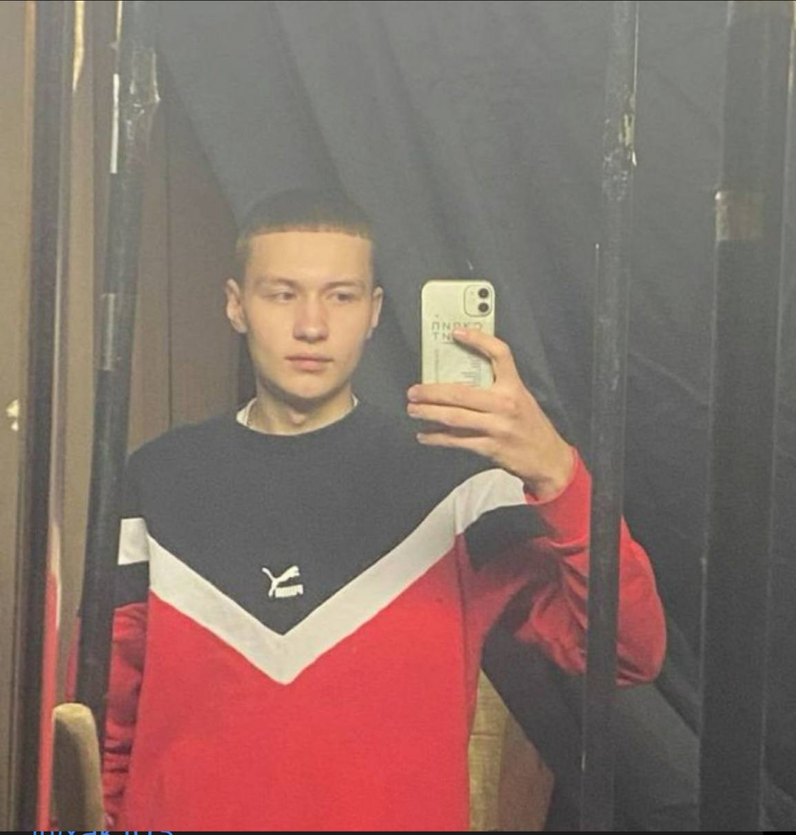
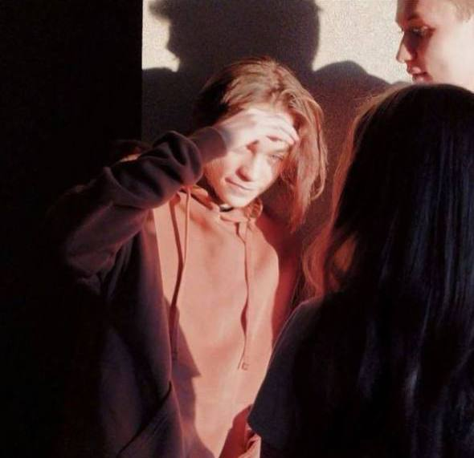
Команда
Лидер
Администратор
Тестировщик
разработчик
Репина Наталья
Норкина Екатерина
Хакимов рустам
Москвичев александр
Notes:
Над проектом работала команда представленная на слайде

